Slide 1
VY_32_INOVACE_2.1.FJ4.18/Št
Autor materiálu: Andrea Šteflová
Datum vytvoření: duben 2013
Vzdělávací oblast: jazyk a jazyková komunikace
Vyučovací předmět: seminář z francouzského jazyka
Ročník: 4., oktáva
Téma: zdraví
Druh materiálu: prezentace, pracovní list
Klíčová slova: zdraví, nemoc, všeobecný lékař, projevy nemoci, lékař specialista, léky, rady pro zdraví, potravinová pyramida, karta pojištěnce
Anotace: výklad učiva, samostatná práce

Slide 2
Santé
VY_32_INOVACE_2.1.FJ4.18/Št
Maladie, médecin généraliste/spécialiste, symptômes et traitement de maladie, conseils pour être en forme, pyramide alimentaire

Slide 3
Qu‘est-ce que la santé?
VY_32_INOVACE_2.1.FJ4.18/Št
C‘est quand la personne se porte bien de 3 côtés:
du côté physique – les organes fonctionnent bien, tout marche bien en ce qui concerne l’appareil digestif
du côté psychique – pour se sentir bien il faut savoir se détendre, se reposer,mfaire des rélaxations
la santé sociale – être tranquille dans son ambiance, dans la famille, au travail, parmi ses amis
Proverbe:
« Il vaut mieux être pauvre et sain que riche et malade ».

Slide 4
Maladies
VY_32_INOVACE_2.1.FJ4.18/Št
On regroupe les maladies par grandes familles:
maladies de prédispositions (génétiques, héréditaires) – inscrites dans le patrimoine génétique de l’individu et transmises par l’un des parents (le diabète, la myopathie…)
maladies infectieuses – transmises par des microbes (virus, bactéries), contagieuses
a) des maladies de saison – souvent dues au temps froid (le rhume, la toux, la grippe, l’angine, la pneumonie, la bronchite…)
b) des maladies infantiles – frappent tous les enfants qui n’ont pas été vaccinés (la rougeole, la varicelle, la scarlatine, les oreillons...)
maladies du système nerveux – dues à un déséquilibre chimique que les médicaments tentent de compenser, peuvent être soignées par psychothérapie qui donne de bons résultats (la dépression, la schizophrénie, la migraine, la névrose…)

Slide 5
D‘autres maladies
VY_32_INOVACE_2.1.FJ4.18/Št
maladies incurables – difficiles à guérir, souvent mortelles (le cancer, le SIDA – le Syndrome d‘ImmunoDéficience Acquise)
maladies de civilisation – dues au mode de vie (les maladies cardio-vasculaires, l‘infarctus, l‘hypertension, l‘hypotension, l‘apoplexie , les névroses, des allergies, l‘asthme …)
maladies épidémiques – envahissent plus grand territoire et contaminent beaucoup de gens en même temps (la grippe, le choléra…)
maladies professionnelles – liées avec la profession déterminée (le mineur – la bronchite, l’enseignant – la névrose, le laborant – la jaunisse…)

Slide 6
Visite chez le médecin généraliste
VY_32_INOVACE_2.1.FJ4.18/Št
Prendre rendez-vous chez le médecin traitan pour se faire soigner
Aller dans son cabinet de consultation au dispensaire, à la polyclinique ou à l‘hôpital
Attendre son tour dans la salle d‘attente
L‘infirmière à l‘infirmerie prépare la fiche, demande la caisse d‘assurance maladie, on paie 30 couronnes
Le médecin m‘examine: Où est-ce que vous avez mal? Qu‘est-ce qui ne va pas? Ouvrez la bouche! Tirez la langue! Déshabillez-vous à mi-corps! Respirez profondément! Ne respirez pas! Toussez!…
Il peut ausculter, faire la palpation, la prise de sang, des analyses sanguines, prendre la tension, prendre la température, faire des piqûres, vacciner…
Il diagnostique la maladie et prescrit une ordonnance et la posologie
Il faut aller chercher les médicaments à la pharmacie
Il faut suivre les conseils de médecin: garder le lit, prendre des médicaments, se gargariser, suivre un régime, se garder au chaud, rester au calme…
Après un certain temps, le patient revient chez le médecin pour un contrôle

Slide 7
Symptômes de maladies
VY_32_INOVACE_2.1.FJ4.18/Št
Comment une maladie peut-elle se déclarer?
Je me sens faible
Je suis fatigué
J‘éprouve un malaise
Je suis pâle
Mes yeux brillent
Ma langue est chargée
J’ai mal à la tête, à la gorge…
J‘ai de la fièvre
Je tousse (la toux)
J‘ai des amygdales gonflées
Ma langue est enflée (l‘enflure)
Il me manque de l‘appétit
J‘ai des nausées
J‘ai vomi (le vomissement)
J’ai des vertiges
J‘ai perdu la connaissance
J‘ai saigné du nez (le saignement)
J‘ai mal aux articulations
Je me suis blessé, coupé, brûlé à…
La plaie suppure (la purulence)
Je me suis cassé qch
Je me suis foulé la cheville

Slide 8
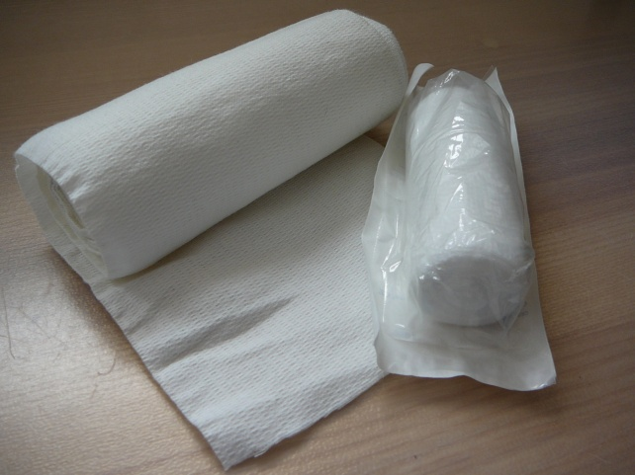
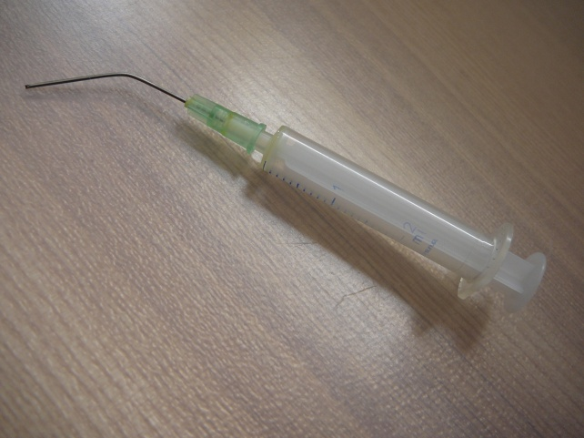
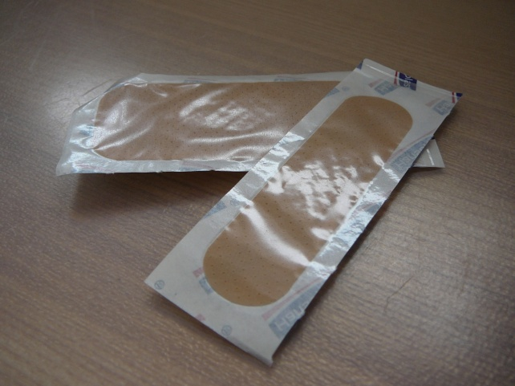
Médicaments
VY_32_INOVACE_2.1.FJ4.18/Št
Je prends: de la vitamine C effervescente, de l‘aspirine, des antibiotiques, de la pénicilline, des comprimés contre les maux de tête, des gouttes contre la toux
La posologie:
3 fois par jour, toutes les 4 heures, avant/pendant/après le repas
Les diverses formes des médicaments: le comprimé/le cachet/la pilule/la dragée, la capsule, un suppositoire, les gouttes, le sirop, la pastille, une gélule, un onguent, une ampoule, le flacon, le tube
D‘autres outils médicaux:
1.
2.
3.
Le pansement
La piqûre/une injection
Le sparadrap

Slide 9
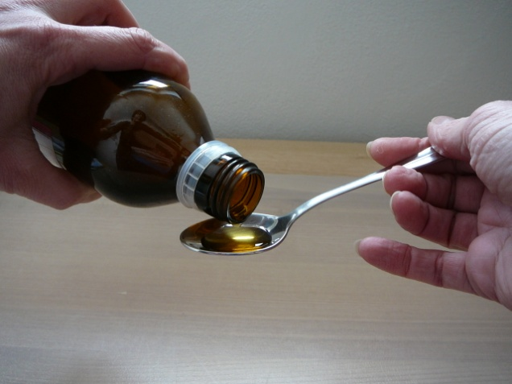
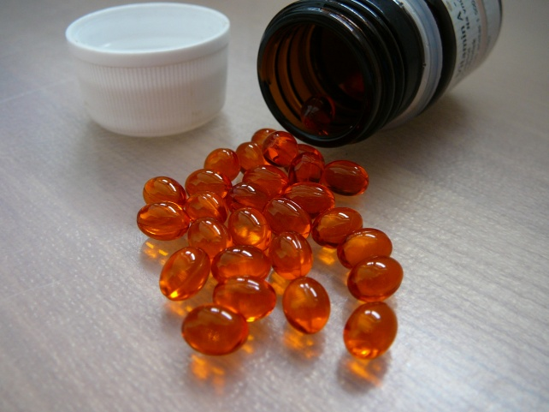
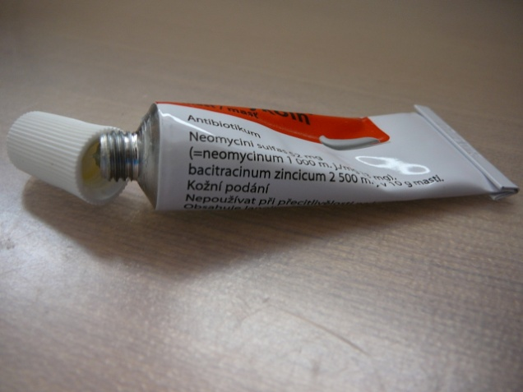
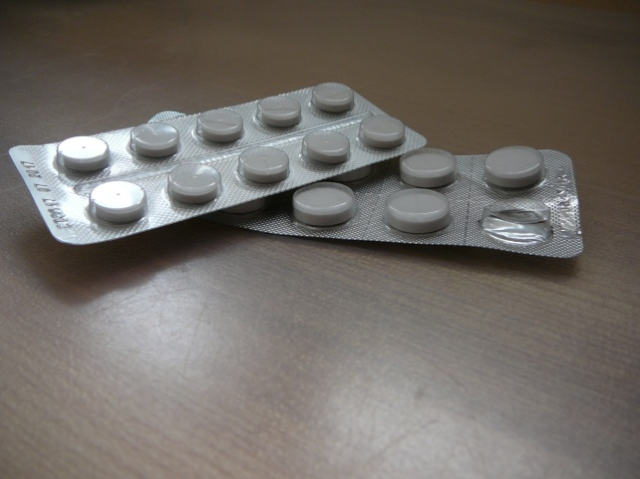
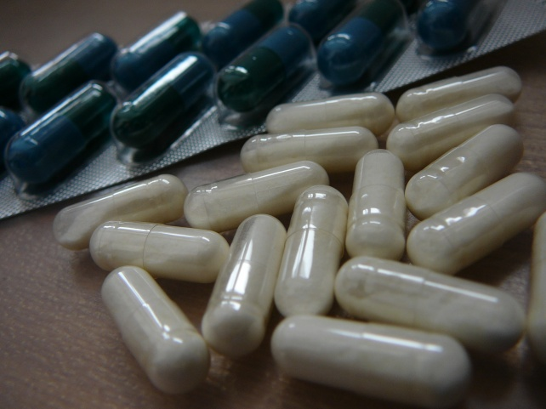
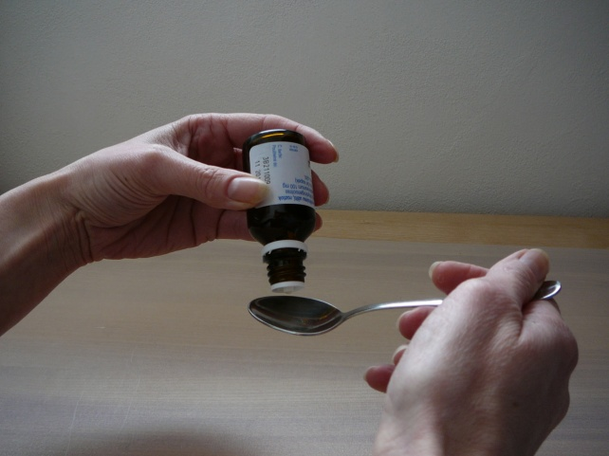
Quelles sont leurs formes?
VY_32_INOVACE_2.1.FJ4.18/Št
1.
2.
3.
Le sirop dans un flacon
Les gélules
Un onguent en tube
4.
5.
6.
Les comprimés/cachets
Les capsules
Les gouttes

Slide 10
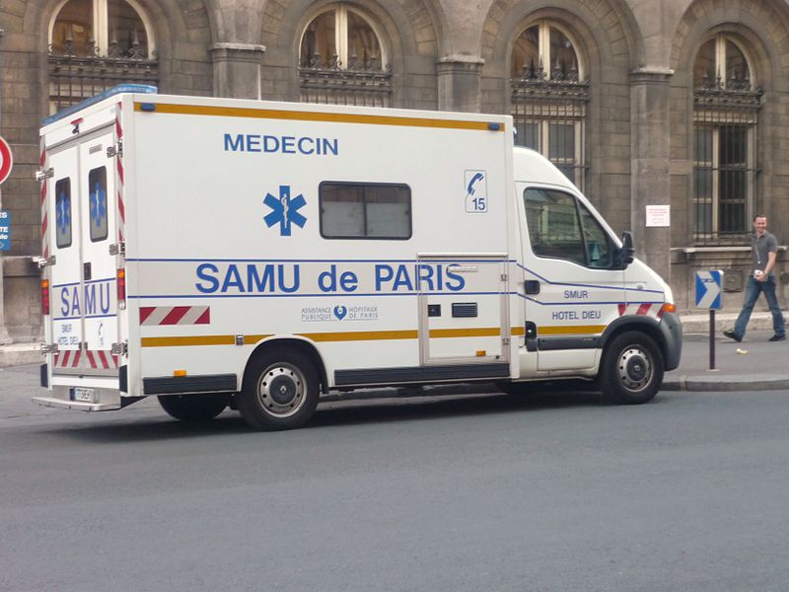
Médecins spécialistes
VY_32_INOVACE_2.1.FJ4.18/Št
Médecins spécialistes: chirurgien, radiologue, dentiste, pédiatre, gynécologue, dermatologue, psychiatre, pneumologue, cardiologue…
Quoi faire au cas d‘un accident?
Appeler les urgences, passer aux urgences, aller au service de chirurgie
Le SAMU
le Service d‘Aide Médicale Urgente – l‘assistance préhospitalière (dans la rue, à domicile, sur le lieu de travail…) aux victimes d‘accidents ou d‘affections soudaines en état critique (malaise, maladie, femmes enceintes…)
Auteur: Muffingg

Slide 11
Conseils pour maintenir sa forme
VY_32_INOVACE_2.1.FJ4.18/Št
Les mauvaises coutumes menacent notre santé
Pour vivre sainement…
… il faut:
Manger la nourriture équilibrée
Prendre des repas réguliers
Manger assez de fruits, de légumes
Respecter la pyramide alimentaire
Boire assez d’eau
Faire du sport, du yoga
Savoir se détendre
Prendre assez de repos
Ménager ses forces
Dormir suffisamment
… il ne faut pas:
Fumer, ni se droguer
Boire trop d‘alcool, ni de café
Prendre trop de médicaments
Manger trop de sucreries
Consommer trop de gras
Grignoter
Se stresser
Se surmener
Penser négativement
Rester enfermé à la maison

Slide 12
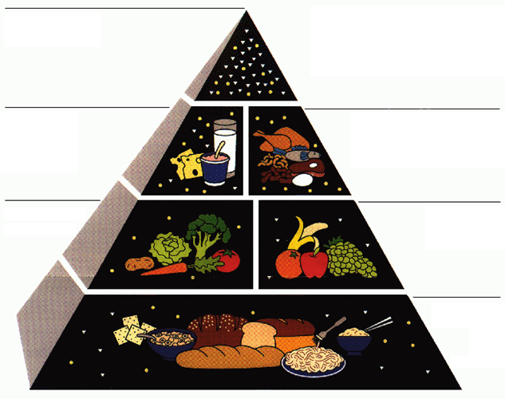
Pyramide alimentaire
VY_32_INOVACE_2.1.FJ4.18/Št
Un guide visuel qui propose un régime omnivore équilibré
Matières grasses (beurre, huile, lard, saindoux), sucreries, alcool
6.
Produits laitiers:
lait, fromage, yaourt
4.
5.
Viande (porc, poulet, veau), poissons, œufs, légumineuses, noix
Légumes: pommes de terre, carotte, chou, tomate, brocoli, laitue…
2.
3.
Fruits: pomme, banane, orange, raisin, poire, fraise, cerise…
Céréales et dérivés:
Pain, baguette, pâtes, riz…
1.

Slide 13
Interprétation de la pyramide
VY_32_INOVACE_2.1.FJ4.18/Št
Les aliments disposés en étages sont classés dans les 6 groupes suivants:
Céréales et dérivés (à la base de la pyramide)
Légumes
Fruits frais
Lait et produits laitiers
Viandes, poissons, œufs et légumes secs
Sucreries et matières grasses (au sommet de la pyramide)
les aliments placés vers la base sont ceux que l‘on doit consommer avec une plus grande fréquence et en plus grande quantité
les aliments placés au sommet ou dans la partie supérieure doivent être consommés en plus petite quantité (éviter du gras, des aliments riches aux calories, limiter la consommation des sucreries)

Slide 14
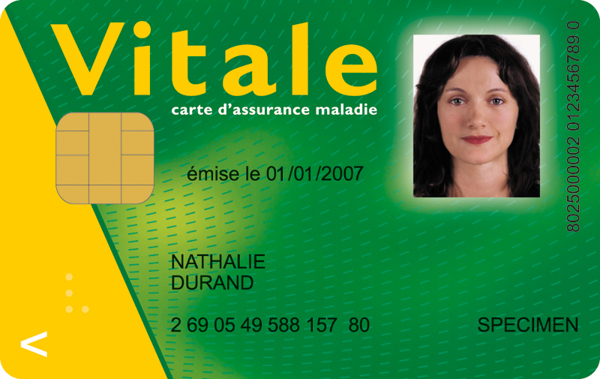
Assurance maladie en France
VY_32_INOVACE_2.1.FJ4.18/Št
Chaque assuré doit choisir son médecin généraliste qu‘il désigne à la Sécurité sociale comme médecin référent. Si cela est nécessaire, c‘est lui qui oriente le patient vers un spécialiste.
Si ce parcours n‘est pas respecté, les remboursements de la Caisse primaire d‘assurance maladie sont moins élevés.
Cependant, il est possible de consulter librement certains spécialistes (ophtalmologue, psychiatre…)
Le médecin prescrit des médicaments et rédige une ordonnance que le patient remet au pharmacien.
La Carte Vitale – la carte d'assurance maladie. C'est une carte à puce au format carte de crédit permettant de justifier les droits du titulaire de la carte à la couverture par un organisme de Sécurité sociale des dépenses de santé en France.
Auteur: Giesesamvitale

Slide 15
Que savez-vous?
VY_32_INOVACE_2.1.FJ4.18/Št
  Questions
Réponses
Trois côtés de la santé
Classez les maladies:
a) la grippe
b) la varicelle
c) la migraine
d) le SIDA
e) l‘infarctus
Diverses formes des médicaments
Qu‘est-ce que le SAMU?
Six groupes des aliments disposés dans la pyramide alimentaire
Nom de la carte d'assurance maladie en France
Santé physique, psychique, sociale
a) m. infectieuse de saison
b) m. infectieuse infantile
c) m. du système nerveux
d) m. incurable
e) m. de civilisation
Le comprimé/le cachet, la capsule, un suppositoire, les gouttes, le sirop, la pastille, une gélule…
Le Service d‘Aide Médicale Urgente
Céréales et dérivés; légumes; fruits; lait et produits laitiers; viandes, poissons, œufs et légumes secs; sucres et matières grasses
La Carte vitale

Slide 16
Classez les aliments par les groupes selon la pyramide alimentaire
VY_32_INOVACE_2.1.FJ4.18/Št
  Aliments
Groupes
La farine, la baguette, le pain
La volaille (le poulet, la dinde)
Les haricots, les pois, les lentilles
Le fromage, la crème Chantilly
La carotte, le persil, le céleri
Le bœuf, le veau, le gibier
La groseille, le cassis, la fraise
La truite, le saumon, la carpe
L‘oignon, l‘ail, le chou-fleur
La poire, la pomme, la prune
La pâtisserie, le chocolat
L‘huile, le beurre, le saindoux
Céréales et dérivés
Viande blanche
Légumineuses/Légumes secs
Produits laitiers
Légumes
Viande rouge
Fruits
Poissons
Légumes
Fruits
Sucreries
Matières grasses

Slide 17
VY_32_INOVACE_2.1.FJ4.18/Št
Bibliographie:
VELÍŠKOVÁ, O., ŠPINKOVÁ, E.: Parlons français, Praha, Leda, 2008.
KLINKA, T. a kol.: Francouzština Otázky a odpovědi, Dubicko, INFOA, 2008.
RŒSCH, R., ROLLE-HAROLD, R.: La France au quotidien. Presses universitaires de Grenoble. Grenoble, 2008.
Sitographie:
http://fr.wikipedia.org/wiki/Service_d'aide_m%C3%A9dicale_urgente
http://fr.wikipedia.org/wiki/Pyramide_alimentaire
http://fr.wikipedia.org/wiki/Carte_Vitale
Images, photos:
http://commons.wikimedia.org/wiki/File:Ambulance_in_France.JPG
http://commons.wikimedia.org/wiki/File:USDA_Food_Pyramid.gif
http://commons.wikimedia.org/wiki/File:CarteVitale2.jpg
http://commons.wikimedia.org/wiki/File:Eucalyptol_suppository.jpg

